Slide 1
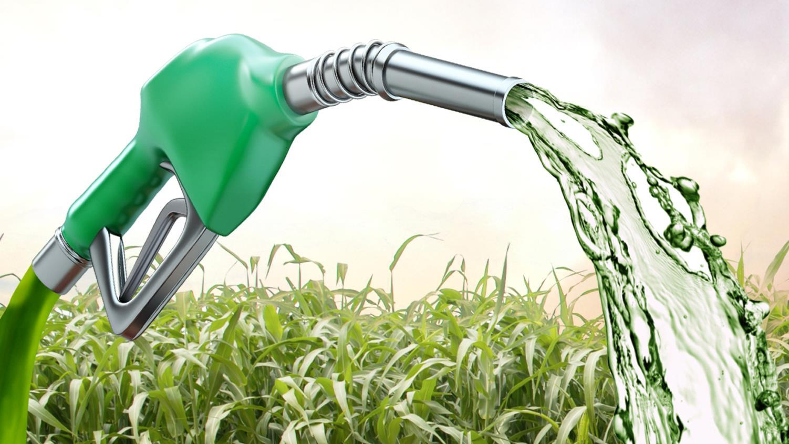



Estimativa da Produção da Região
Norte/Nordeste
Safra 2019/2020
Posição em 31/03/2020

Slide 2


SINDAÇÚCAR-AL
O açúcar e o álcool desenvolvendo Alagoas

Slide 3
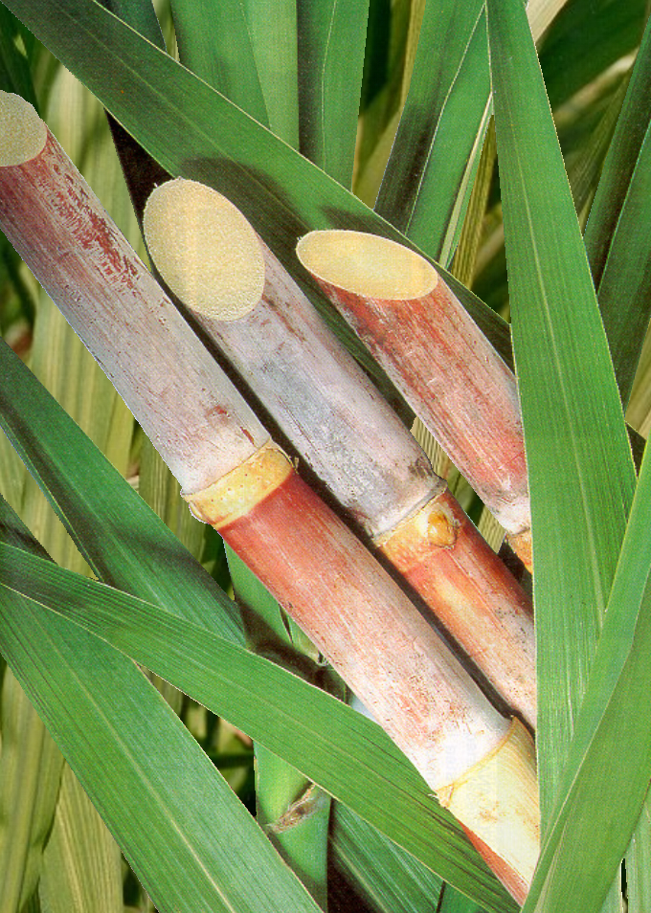
SINDAÇÚCAR-AL
O açúcar e o álcool desenvolvendo Alagoas
Sindicato da Indústria do Açúcar e do Álcool no Estado de Alagoas
Sindicato da indústria do Açúcar e do Álcool no Estado de Pernambuco
Sindicato da Indústria de Fabricação do Álcool no Estado da Paraíba

